Slide 1

自然语言处理技术基础 Natural Language Processing，NLP
网络空间安全与计算机学院

Slide 2
第4章 隐马尔科夫模型
4.1 马尔科夫模型
4.2 隐马尔科夫模型(HMM)
4.3 HMM的三个基本问题

Slide 3
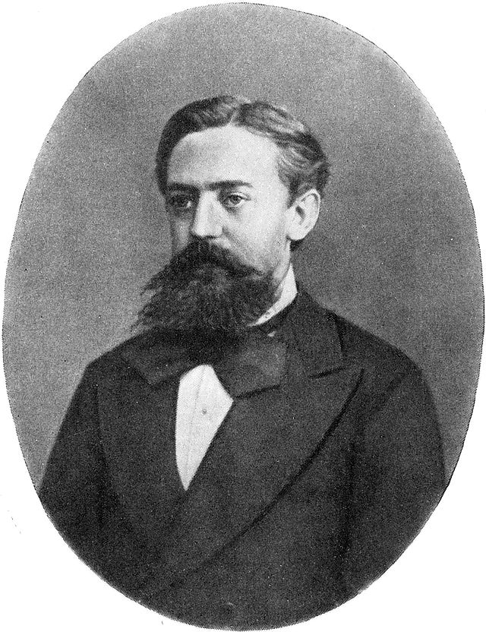
4.1 马尔科夫模型
马尔科夫 Andrey Markov，1856－1922
1874年入圣彼得堡大学
师从切比雪夫，毕业后留校任教
圣彼得堡大学教授（1893-1905）
研究数论和概率论
开创了随机过程（马尔可夫过程）
马尔可夫链在自然和社会科学多个领域有广泛应用

Slide 4
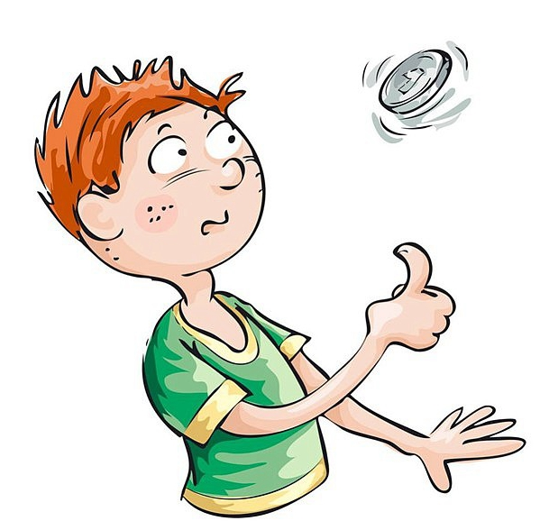
马尔可夫过程（Markov process）
很多事情的发生，和之前的铺垫或经历没有任何关系。
掷硬币过程：
第一次投硬币，无论是正面还是反面，
对于第二次投硬币的结果没有任何影响。
“下一时刻的状态只与当前状态有关，与上一时刻状态无关” 的性质，称为无后效性或马尔可夫性。
具有这种性质的过程称为马尔可夫过程。

Slide 5
马尔可夫链 (Markov chain)
时间、状态都是离散的马尔可夫过程称为马尔可夫链
状态空间中经过从一个状态到另一个状态的转换的随机过程
将无规则的运动用数学描述出来，对现实生产生活有着巨大的指导意义

Slide 6
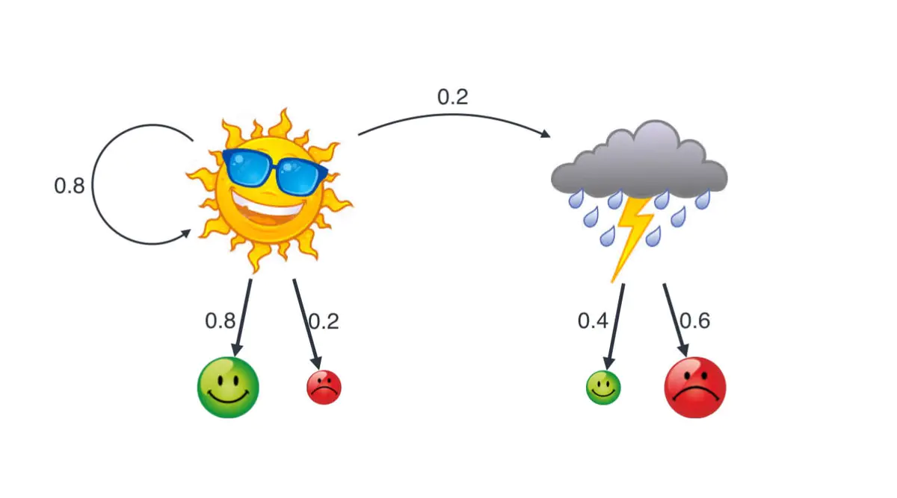
马尔可夫假设（Markov Assumption）
下一个词的出现仅依赖于它前面的一个（或几个词）
假设天气是一个状态，
明天是不是晴天只依赖于今天的天气，
和昨天的天气没有任何关系。
这个假设可以大大的简化问题。
这个假设可能是一个糟糕的假设，
因为很多重要的信息都丢失了。
如果对向量 X 采用条件独立假设，就是朴素贝叶斯方法。 如果对向量 X 采用马尔科夫假设，就是N-gram语言模型。
https://www.jianshu.com/p/e6a2282089f8

Slide 7
马尔可夫假设
给定时间线上有一串事件顺序发生，假设每个事件的发生概率只取决于前一个事件
这串事件构成的因果链被称作马尔可夫链（Markov Chain）。

Slide 8
马尔可夫模型（Markov Model）
一种统计模型
广泛应用在语音识别，词性自动标注，音字转换，概率文法等各个自然语言处理等应用领域。
经过长期发展，尤其是在语音识别中的成功应用，使它成为一种通用的统计工具。

Slide 10
4.2 隐马尔科夫模型(HMM)
在某些情况下马尔科夫过程不足以描述我们希望发现的模式。回到之前那个天气的例子，一个隐居的人可能不能直观的观察到天气的情况，但是有一些海藻。民间的传说告诉我们海藻的状态在某种概率上是和天气的情况相关的。在这种情况下我们有两个状态集合，一个可以观察到的状态集合（海藻的状态）和一个隐藏的状态（天气的状况）。我们希望能找到一个算法可以根据海藻的状况和马尔科夫假设来预测天气的状况。
而这个算法就叫做 隐马尔可夫模型。
隐马尔可夫模型 (Hidden Markov Model) 是一种统计模型，用来描述一个含有隐含未知参数的马尔可夫过程。 它是结构最简单的动态贝叶斯网，这是一种著名的有向图模型 ，主要用于时序数据建模，在语音识别、自然语言处理等领域有广泛应用。

Slide 11
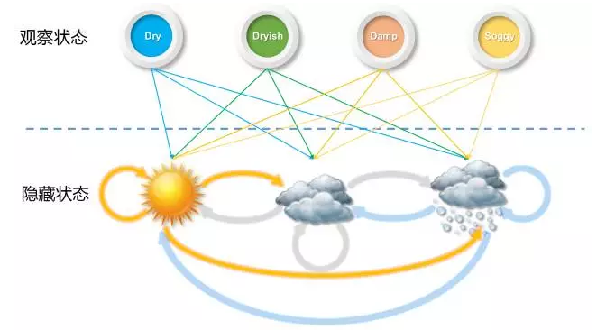

Slide 12
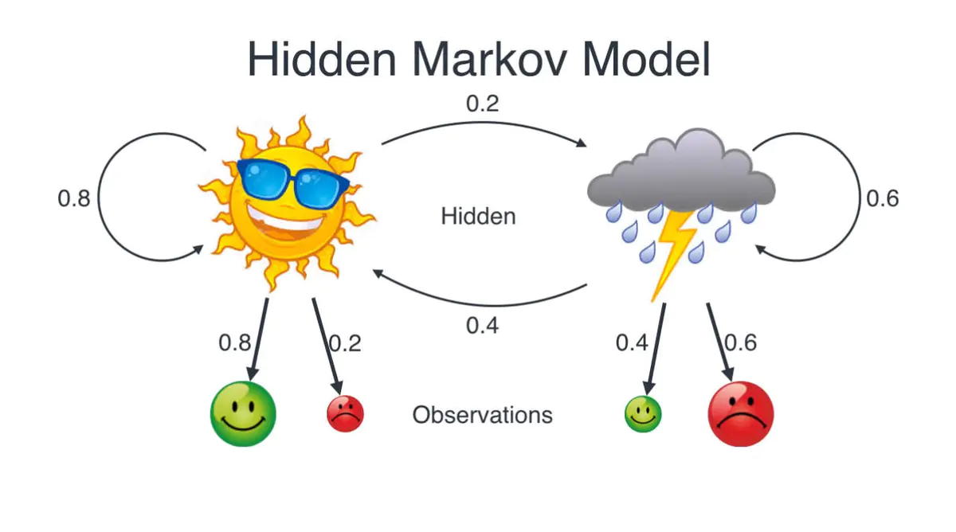
https://www.jianshu.com/p/e6a2282089f8

Slide 13
https://www.jianshu.com/p/e6a2282089f8

Slide 14
4.3 HMM的三个基本问题
4.3 HMM的三个基本问题 4.3.1 求解观察值序列的概率 4.3.2 确定最优状态序列 4.3.3 HMM的参数估计

Slide 15
给定模型，如何有效计算产生观测序列的概率？换言之，如何评估模型与观测序列之间的匹配程度？
给定模型和观测序列，如何找到与此观测序列最匹配的状态序列？换言之，如何根据观测序列推断出隐藏的模型状态？
给定观测序列，如何调整模型参数使得该序列出现的概率最大？换言之，如何训练模型使其能最好地描述观测数据？

Slide 16
前两个问题是模式识别的问题：
1) 根据隐马尔科夫模型得到一个可观察状态序列的概率( 评价 )；
2) 找到一个隐藏状态的序列使得这个序列产生一个可观察状态序列的概率最大( 解码 )。
第三个问题就是根据一个可以观察到的状态序列集产生一个隐马尔科夫模型（ 学习 ）。

Slide 17
对应的三大问题解法：
向前算法(Forward Algorithm)、向后算法(Backward Algorithm)
维特比算法(Viterbi Algorithm)
鲍姆-韦尔奇算法(Baum-Welch Algorithm) (约等于EM算法)
http://blog.itpub.net/69942346/viewspace-2652334/

Slide 18
THE END

